Slide 1
TABACO Y EPOC
Dra. Cristina Gaitán
Jefa Servicio Neumonología
Htal. Pte. Perón - Avellaneda

Slide 2
EPOC
La EPOC es una enfermedad inflamatoria crónica prevenible y tratable caracterizada por una limitación del flujo aéreo que no es completamente reversible.
Esta limitación suele ser progresiva y se asocia a una respuesta inflamatoria anómala del pulmón a partículas o gases nocivos, especialmente tabaco.
Si bien el tabaco es la causa principal, también sabido es que no todos los fumadores desarrollarán EPOC.
Hay una predisposición individual (genética) que hace que solamente alrededor del 20 % lo desarrolle .

Slide 3
FACTORES PREDISPONENTES
FACTORES GENETICOS:
Déficit de Alfa 1 antitripsina.
Atopía (Aquellos fumadores alérgicos desarrollarán con más facilidad Asma y/o EPOC).
FACTORES ADQUIRIDOS:
TABAQUISMO
INHALACION DE GASES TOXICOS (al potenciarse con la adicción tabáquica y la base atópica facilitan notablemente la predisposición a enfermar).

Slide 4
CONTAMINACION AMBIENTAL
El papel de la contaminación medioambiental como causante de la EPOC es poco claro, pero la contaminación urbana es perjudicial para los pacientes afectados por esta enfermedad.
Factores laborales, como una exposición intensa o prolongada al polvo, agentes químicos, vapor, etc. pueden ser causantes de EPOC en un individuo con independencia de si fuma y aumentar el riesgo de contraer la enfermedad en los pacientes fumadores.
La contaminación interior resultante del combustible de biomasa ha sido implicada como factor de riesgo para desarrollar EPOC.

Slide 5
FUMADORES PASIVOS
La exposición pasiva al humo del tabaco también contribuye en la aparición de síntomas respiratorios y disminuye la capacidad pulmonar en los niños en edad escolar.
En la vida adulta esto puede conducir al desarrollo de la EPOC.

Slide 6
El DNA puede ser clave en el desarrollo del Enfisema Pulmonar
La posibilidad de desarrollar o no enfisema pulmonar podría estar determinada por información genética, de acuerdo con una investigación realizada por científicos de Johns Hopkins University.
Los resultados concluyen que la longitud de los telómeros, estructuras de proteínas de ADN que protegen los extremos de los cromosomas, está relacionada con la resistencia al humo de cigarrillo.

Slide 7
LOS TELOMEROS
Han encontrado que en ratones que tienen telómeros cortos, hubo un aumento significativo de riesgo a contraer una enfermedad después de la exposición al humo del cigarrillo.
La longitud de los telómeros no sólo está determinada genéticamente, sino que también se acorta progresivamente con la división celular. Los telómeros cortos son considerados un marcador del envejecimiento en las células.

Slide 8
EVIDENCIA CIENTIFICA
El análisis incluyó no sólo el tejido pulmonar sino también la función pulmonar de los ratones.
“Aunque los ratones no tenían enfermedad pulmonar al inicio del estudio, después de la exposición al humo del cigarrillo, desarrollaron enfisema. En contraste, los ratones con telómeros más largos no desarrollaron enfermedad pulmonar”.
Las células con ADN dañado dejaron de dividirse, y las células del pulmón con demasiado daño ya no podían ser reparadas, lo que contribuyó al enfisema.

Slide 9
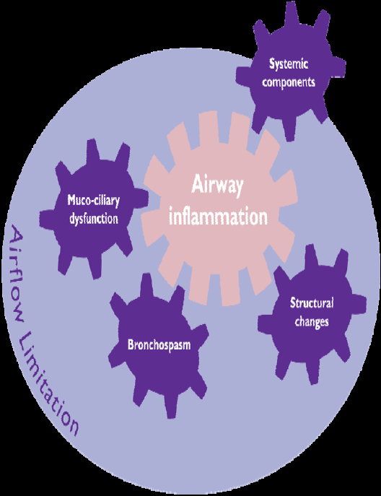

Slide 10
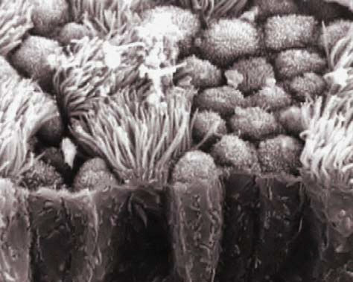
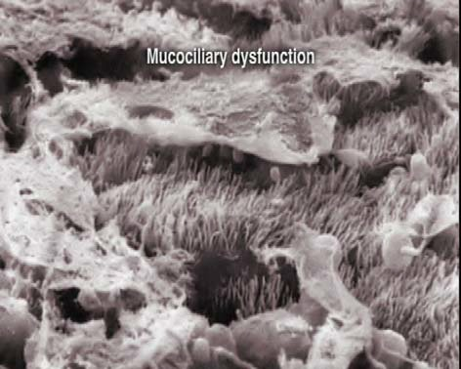
DISFUNCION MUCOCILIAR EN EPOC

Slide 11
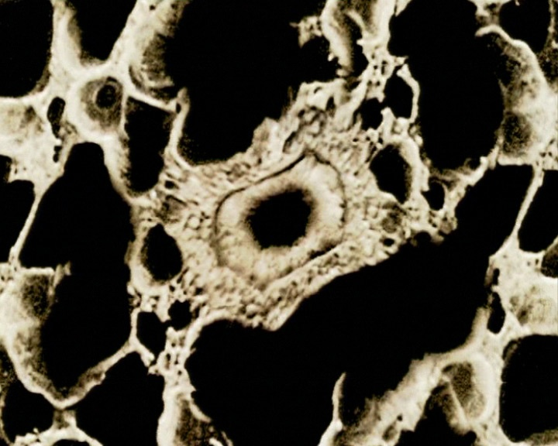
FISIOPATOLOGIA DE LA EPOC
Cambios Estructurales
Destrucción Alveolar
Hiperplasia Epitelial
Hipertrofia Glandular
Metaplasia
Fibrosis

Slide 12
INFLAMACION EN ASMA Y EPOC
 | EPOC ESTABLE | EPOC EXACERBADO | ASMA
CELULAS INFLAMATORIAS | CD8+ T-cells Macrófagos Neutrófilos | CD4+ T-cells Eosinófilos Neutrófilos | CD4+ T-cells Mast cells Eosinófilos
MEDIADORES INFLAMATORIOS | TNF-α IL-8 Elastasa | RANTES IL-6 IL-8 | RANTES IL-4 IL-5 IL-13

Slide 13
MECANISMOS DE DEFENSA E INFLAMACION BRONQUIAL
Cuando las noxas externas alcanzan el epitelio, son captadas y destruídas por la respuesta inmune innata inespecífica responsable de la inflamación.
Esto significa que han sobrepasado las barreras mecánicas (Vías aéreas superiores), físicas (epitelio respiratorio intacto revestido de moco) y humoral IgA secretoria.

Slide 14
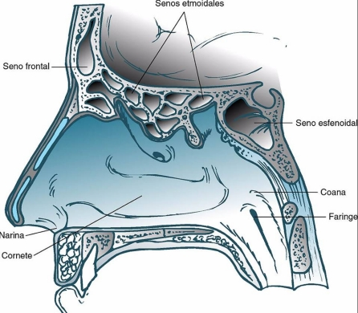
El aire se filtra de impurezas, se calienta, se humedece y es examinado químicamente para hallar sustancias que pueden irritar el tracto respiratorio inferior.
Las vibrisas sirven como primer filtro para examinar las partículas aéreas que penetran.
Los cornetes, sirven como pantallas que aportan una superficie amplia cubierta de mucosa por la que el aire debe pasar antes de llegar a la faringe.

Slide 15
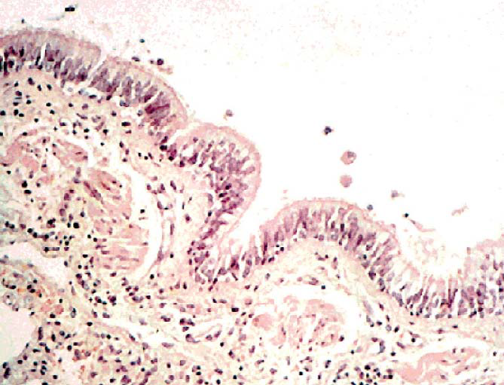
ANATOMIA PULMON NORMAL

Slide 16
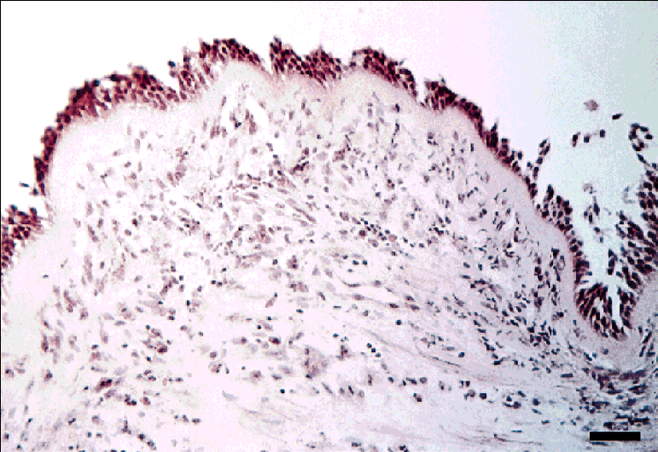
INFLAMACION

Slide 17
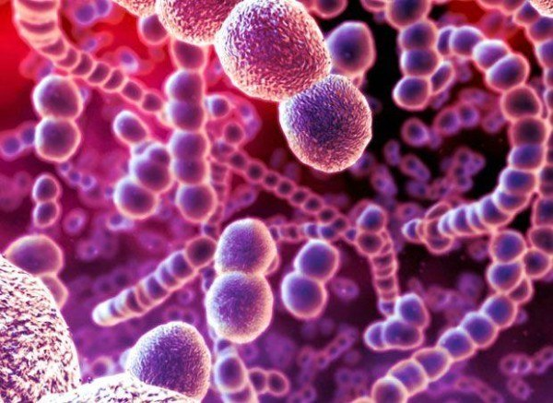
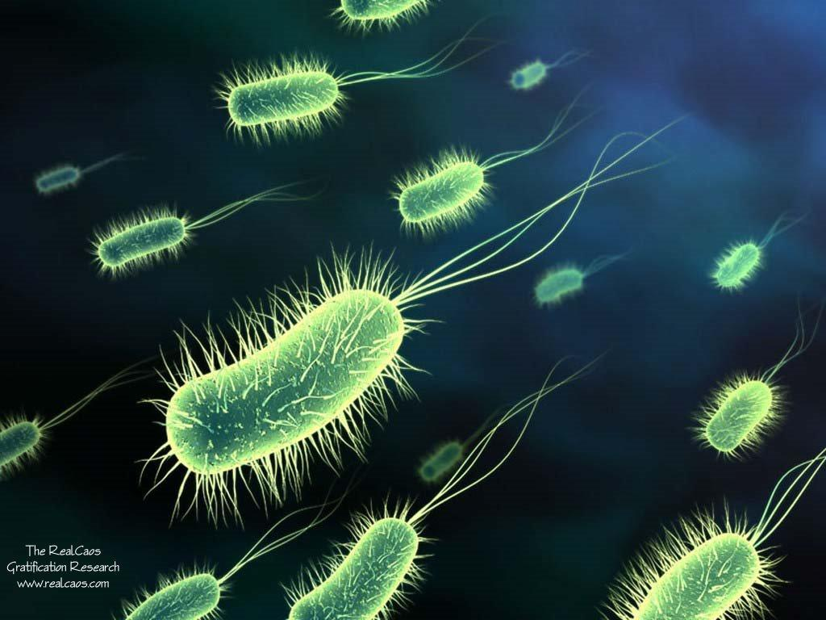
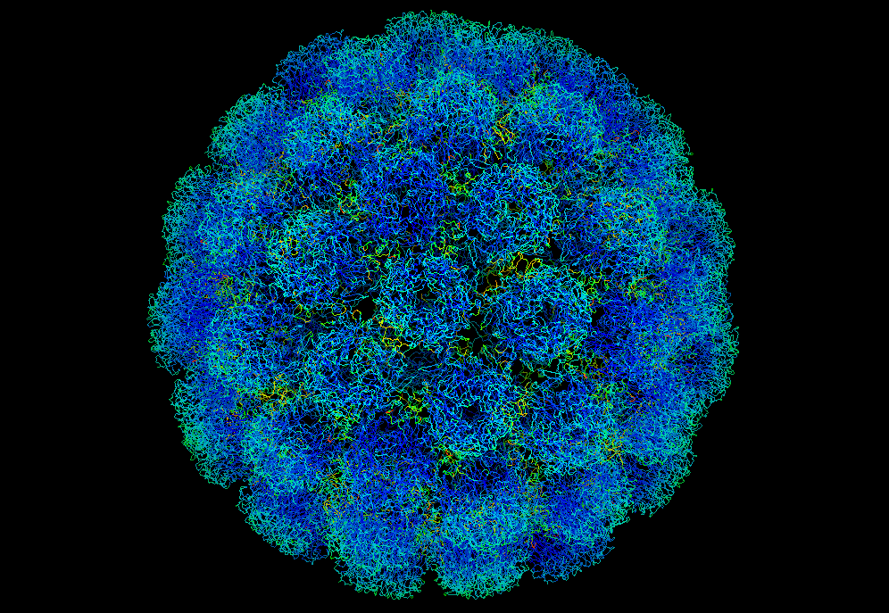
VIRUS Y BACTERIAS

Slide 18
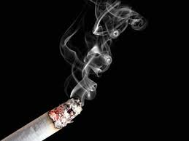

Slide 19
HUMO DEL CIGARRILLO

Slide 20
EL HUMO DE TABACO
El humo del cigarrillo constituye la mayor fuente de moléculas oxidantes que pueden ingresar al pulmón.
La nicotina exacerba los procesos oxidativos
El estrés oxidativo conduce al daño celular activando la apoptosis de las células endoteliales y leucocitos

Slide 21
Los Mecanismos Antiproteasas
Alfa 1 antitripsina
Inhibidor leucoproteasa secretoria
Los Mecanismos Antioxidantes
Glutation
Enzimas: Superóxido Dismutasa
Catalasa

Slide 22
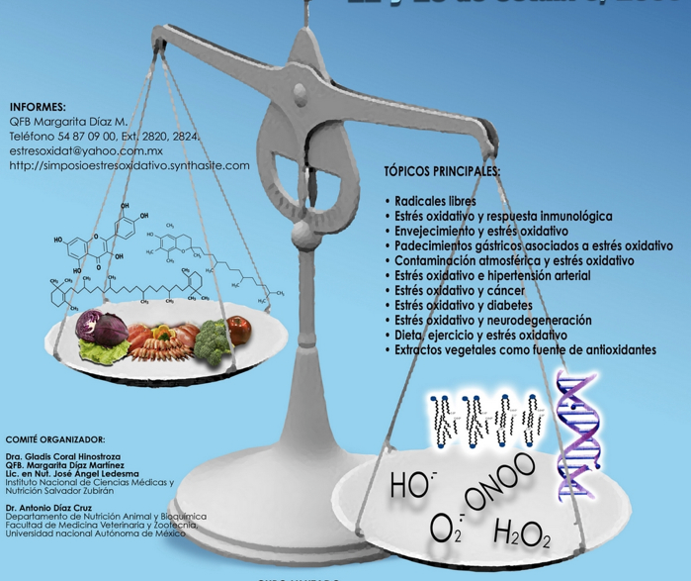
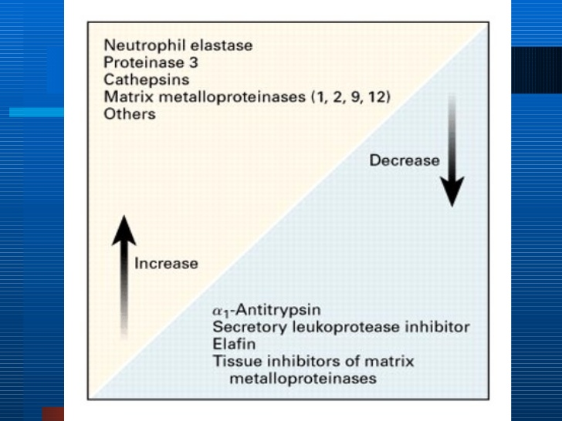
BALANCE PROTEASAS/ANTIPROTEASAS OXIDANTES/ANTIOXIDANTES

Slide 23
EL HUMO DEL TABACO
Es un inductor de niveles altos de IgE sérica, al comparar su nivel en poblaciones fumadoras y no fumadoras.
También este agente inhalante se ha asociado a eosinofilia.
En modelo animal aumenta la sensibilización a alergenos.

Slide 24
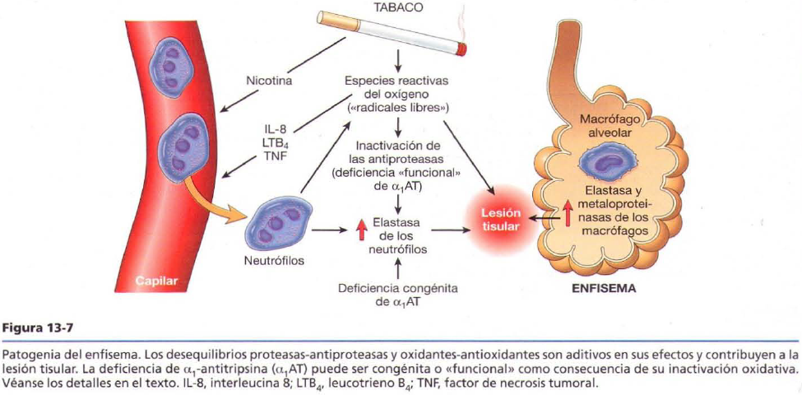

Slide 25
FISIOPATOLOGIA
La hiperinflación pulmonar es la principal responsable de la disnea y limitación de la actividad física ya que produce disfunción de la musculatura respiratoria, con compromiso del intercambio gaseoso y aumento del trabajo respiratorio.
El proceso patológico ocurre cuando el paciente comienza a inspirar antes de que termine de espirar completamente, con lo que va atrapando aire con cada sucesivo ciclo respiratorio.
No se alcanza el mismo volumen de equilibrio del ciclo anterior Capacidad Funcional Residual (CRF), sino que va quedando una presión positiva al final de la espiración.

Slide 26
PREVENCION
Resulta imprescindible la prevención y el diagnostico precoz
La EPOC tiene una fase subclínica prolongada, pero una vez que aparecen los síntomas, se desarrolla un curso progresivo de disnea y alteración del intercambio gaseoso. Finalmente los pacientes fallecen de insuficiencia respiratoria, cáncer pulmonar o de enfermedad coronaria.
Se debe evitar la adicción tabáquica y/o proceder a su pronto tratamiento.

Slide 27
DIAGNOSTICO
HISTORIA CLINICA
RX. TORAX (Frente y Perfil)
T.C.
ESPIROMETRIA COMPUTARIZADA C/CURVA FLUJO VOLUMEN
GASOMETRIA ARTERIAL
TEST DE MARCHA DE LOS 6’
VOLUMENES PULMONARES
TEST DE EJERCICIO CARDIOPULMONAR
DOSAJE de Alfa 1 Antitripsina

Slide 28
ESCALA DE DISNEA MEDICAL RESEARCH COUNCIL (MMRC)
0/ Sin disnea exceptuando en ejercicio muy
intenso.
1/ Disnea al caminar rápido o al subir una
pendiente.
2/ Camina más lento que personas de la misma
edad por disnea o debe detenerse para
“recuperar el aliento” al caminar a su propio
paso en plano.
3/ Se detiene a “recuperar el aliento” después de
caminar 100 metros o después de un par de
minutos en plano.
4/ Demasiado cansado o disneico para salir de su
hogar o disnea al vestirse o desvestirse

Slide 29
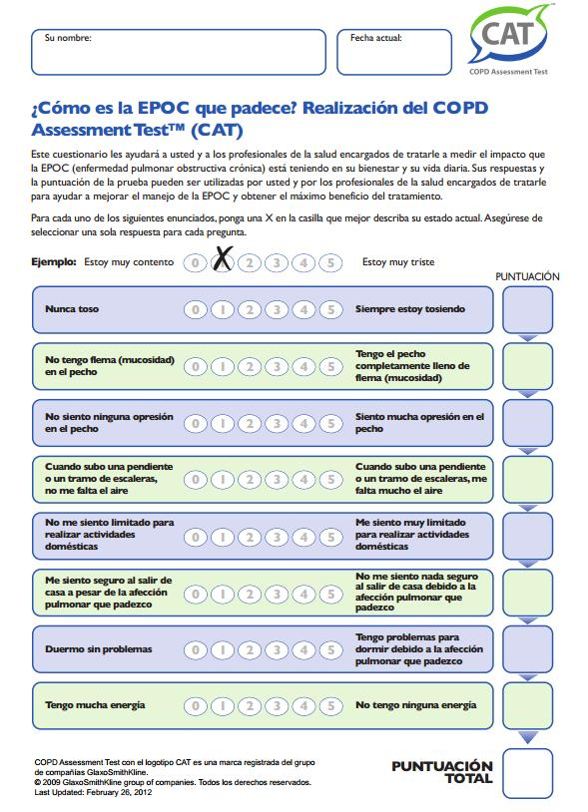

Slide 30
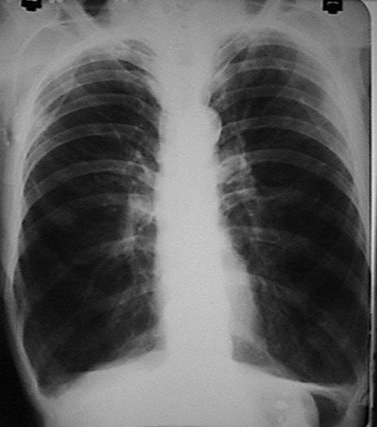
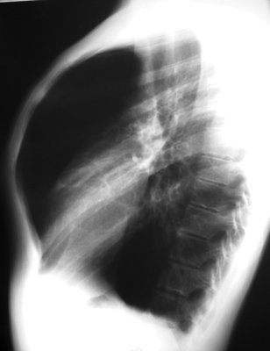
ENFISEMA

Slide 32
ENFISEMA - CLASIFICACION
CENTROLOBULILLAR: Se caracteriza porque el área afectada está en el lobulillo proximal, en especial por destrucción de los bronquiolos respiratorios y dilatación de los lóbulos superiores sin afectar a los alvéolos distales. Representa el 95% de los casos de enfisema y la principal manifestación en los fumadores asociándose comúnmente con una bronquitis crónica.
PANACINAR: Es la forma más comúnmente asociada a una deficiencia de alfa 1 antitripsina y se caracteriza por involucrar al extremo ciego de los alvéolos de manera homogénea, mas que a los bronquiolos respiratorios y acompañado de los característicos cambios destructivos. Es más frecuente en la base de los pulmones.
PARASEPTAL: Interesa prevalentemente a la parte periférica del lobulillo, vecina a la pleura creando grandes espacios aéreos en la región interlobulillar. Es más frecuente en el ápice pulmonar que en las bases y ocasionalmente se asocia con neumotórax espontáneo.
PARACICATRIZAL: Compromiso irregular del ácino implicado

Slide 33
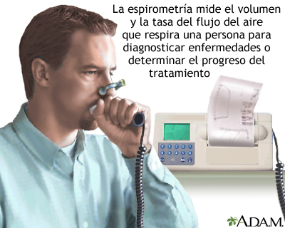

Slide 35
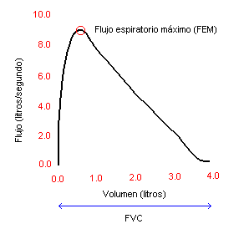
CURVA FLUJO/VOLUMEN

Slide 36
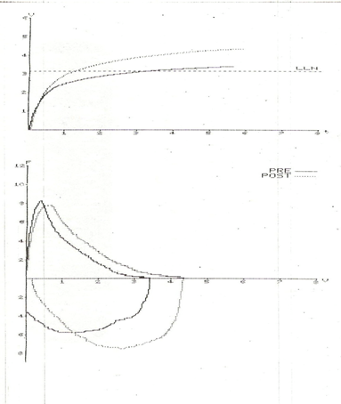
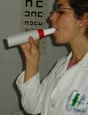
ESPIROMETRIA / PICO FLUJO

Slide 37
ÍNDICE BODE: Índice de Masa Corporal, Grado de Obstrucción al flujo aéreo, Disnea y Capacidad de Ejercicio
VARIABLE
PUNTOS EN INDICE BODE
VEF1 (%)
Distancia en Caminata de 6 minutos
Puntaje Disnea MMRC
Índice Masa Corporal
0 | 1 | 2 | 3
> 65 | 50 - 64 | 36 - 49 | < 35
> 350 | 250-349 | 150 - 249 | < 149
0 - 1 | 2 | 3 | 4
> 21 | < 21

Slide 38
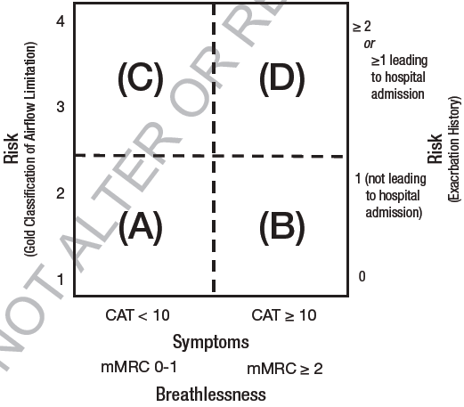

Slide 39
EPOC - FENOTIPOS
Del análisis de los estudios existentes se propuso la idea de definir tres fenotipos distintos con repercusión clínica, pronóstica y terapéutica:
“enfisema-hiperinsuflado”
“overlap” o mixto EPOC/Asma
“ fenotipo agudizador”
Dr. Marc Miravitlles. Junio 2011 - SEPAR

Slide 40
 | TRAT. DE ELECCION | ALTERNATIVO | OTRAS OPCIONES
A | ANTICOLINERGICO Y BETA ESTIM. DE CORTA DURAC. | LABA Ó LAMA Ó ANTIC. /BETA EST. ACCION CORTA | TEOFILINA
B | ANTICOLINERGICO (LAMA) Ó BETA ESTIMULANTES DE LARGA DURACION (LABA) | LABA Y LAMA | ANTICOLINERGICO Y/0 BETA EST. DE CORTA ACCION + TEOFILINA
C | CORTICOIDE INH. + LABA Ó LAMA | LABA / LAMA Ó LAMA + INHIBIDOR FOSF.4 Ó LABA + INHIBIDOR FOS. 4 | ANTICOLINERGICO Y/0 BETA EST. DE CORTA ACCION + TEOFILINA
D | CORTICOIDE INH. + LABA Y/Ó LAMA | C.I.+LABA+ LAMA C.I.+LABA+I.F.4 LABA+LAMA LAMA+I.F.4 | N-A. CISTEINA + ANTIC. Y/0 BETA EST. DE CORTA DURACION +TEOF.

Slide 41
OBJETIVOS DEL TRATAMIENTO
EVITAR LA PROGRESION DE LA ENFERMEDAD
REDUCIR LA SINTOMATOLOGIA
MEJORAR LA TOLERANCIA AL EJERCICIO
MEJORAR LA CALIDAD DE VIDA
PREVENIR Y TRATAR LAS COMPLICACIONES Y LAS EXACERBACIONES
REDUCIR LA MORTALIDAD

Slide 42
EQUIPO DE SALUD
MEDICO NEUMONOLOGO
MEDICO CARDIOLOGO/CLINICO/CIRUJANO
KINESIOLOGO
NUTRICIONISTA
PSICOLOGO
TECNICO
ENFERMERA
PROFESOR DE EDUCACION FISICA

Slide 43
TRATAMIENTO
EDUCACIÓN
CESACIÓN TABÁQUICA
TRATAMIENTO PREVENTIVO
TRATAMIENTO FARMACOLÓGICO
OXIGENOTERAPIA
TRATAMIENTO QUIRÚRGICO
REHABILITACIÓN

Slide 44
¡MUCHAS GRACIAS
POR SU ATENCION!

